Slide 1
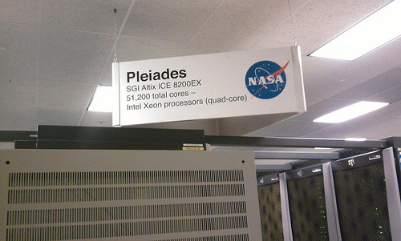
Supercomputador Pleiades
Arquitetura de Computadores – ACH 2055
Sexto computador mais rápido do planeta, conforme o TOP500
É um projeto em andamento, há perspectivas de incremento, devido à disponibilidade de espaço para a adição de novos gabinetes
Provê recursos computacionais para apoiar as missões críticas da NASA
Melina Brilhadori Alves
Murilo Galvão Honório
Junho de 2010

Slide 2
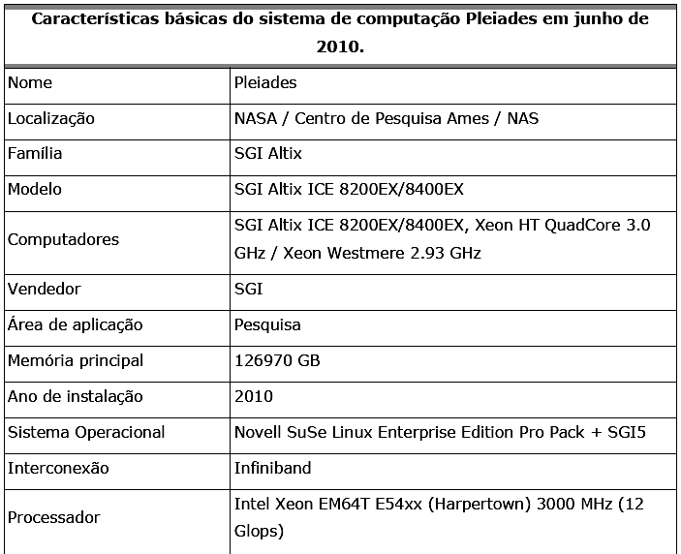
CARACTERÍSTICAS BÁSICAS

Slide 3
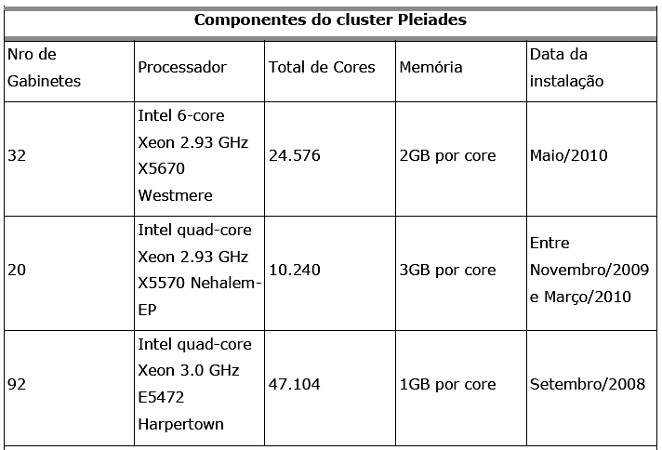
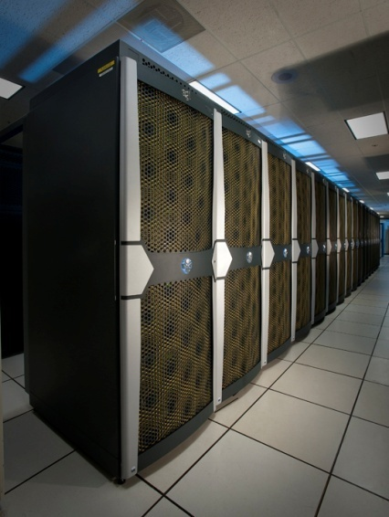
ORGANIZAÇÃO E ARQUITETURA
Sistema SGI Altix ICE, fabricado pela Silicon Graphics, dotado de processadores Intel rodando cerca de 544 trilhões de operações de ponto flutuante por segundo.
A maior interconexão de rede InfiniBand do mundo, com cerca de 9 Km de cabos.
Um dos supercomputadores mais eficientes em termos de consumo de energia.
Vem sendo expandido de forma incremental.

Slide 4
ORGANIZAÇÃO E ARQUITETURA
Organizado na forma de cluster, implementando a arquitetura de servidores blade, configuração básica secundário ativo, pois todos os nós são usados para processamento.
Organizado segundo a abordagem de discos compartilhados, de forma que cada nó tem acesso a todos os volumes de todos os discos.
Os processadores são multicore, o que beneficia a velocidade de execução quando propicia o processamento paralelo de instruções.
O acesso aos recursos do cluster é efetuado através de 8 nós frontais. O sistema possui um mecanismo de balanceamento de carga que, durante o login, seleciona automaticamente o nó frontal menos carregado.
Há um robusto mecanismo de failover e restauração, que torna as falhas de servidores e reinicializações transparentes aos clientes. São possíveis atualizações e reinicializações enquanto jobs ativos continuam rodando, meramente havendo atraso. Para a realização de failover, as máquinas possuem o software Linux FailSafe, que provê redundância de processadores e controladoras de I/O.
A interconexão é através de rede Infiniband com conexão bidirecional ponto-a-ponto, suportanto taxas de transferência duplas e quádruplas, sendo que há duas topologias distintas. O gerenciamento de rede é Gigabit Ethernet.

Slide 5
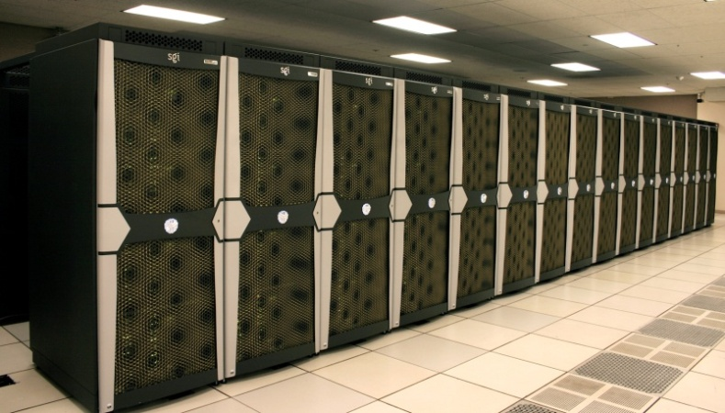
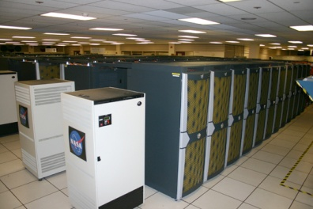
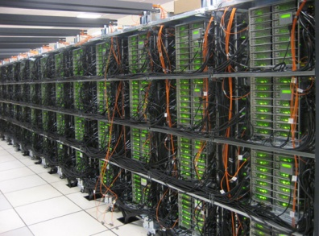
ORGANIZAÇÃO E ARQUITETURA
Sistema de arquivos local Nexis 9000, trabalhando sobre Infiniband escala até 1 GB/s na escrita e 3 GB/s na leitura.
A infraestrutura de armazenamento é DDN9900 (combinação de SSD, SAS e SATA), com 3 PB ao todo, paridade RAID6.
Há cinco sistemas de arquivos Lustre montados, com tamanho total de 2400 TB.
Aplicações clientes enxergam um único sistema de arquivos unificado, embora ele seja composto por milhares de servidores individuais e uma combinação sistemas de arquivos MDT/OST.
A distribuição base de sistema operacional instalada é o SUSE Linux Enterprise Server 10 (SLES10), da empresa Novell.
Sistema desenvolvido para ser capaz de executar facilmente qualquer código convencional linux com pequenas modificações.
Login através de 8 nós frontais, permite também operações remotas mediante obtenção de chave de acesso (SUP – Secure Unattened Proxy).

Slide 6
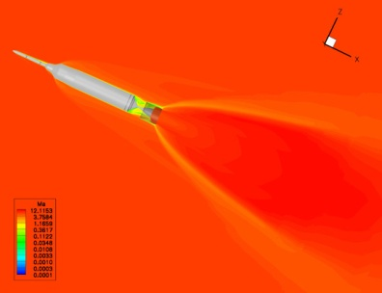

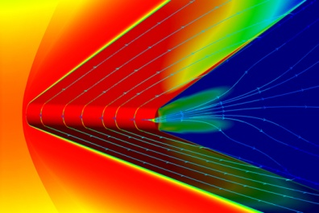
FERRAMENTAS COMPUTACIONAIS
As aplicações podem rodar de forma independente umas das outras, pois os servidores do cluster fazem numerosas transações e execuções em paralelo.
Middleware SGI ProPack6 SP3 que provê recursos para administrção dos servidores, aplicações paralelas e mecanismos de balanceamento de carga.
Os jobs submetidos ao sistema são gerenciados pelo escalonador de jobs PBS (Portable Batch System).
Há sistema de contabilização de horas utilizadas.
Possui diversos compiladores (Intel C, fortran, gcc), pacotes de otimização para operações concorrentes cooperativas, sincronização, troca de mensagens e computação paralela (MPT, MPI, SHMEM) e bibliotecas de funções matemáticas complexas (BLAS, Linpack).
Executa aplicações para dinâmica de fluídos, modelos climáticos complexos, microgravidade, modelagem matemática, design aerodinâmico, estimativas de trajetórias, entre outras.

